Slide 1



Employee Management Application

Slide 2
Description
Employee Management este o aplicație destinată gestionării echipamentelor de protecție (de exemplu: căști, bocanci, veste etc.) dintr-o fabrica ce produce sisteme de siguranta auto.
Aceasta ajută la menținerea trasabilității, la optimizarea gestionării inventarului și la eficientizarea procesului de distribuire a echipamentelor in functie de specializarea fiecarui angajat.

Slide 3

Users Type
Admin:
Gestionarea informatiilor
Management:
Aprobarea cererilor angajatiilor
Vizualizare cereri anterioare
Worker:
Creare cererii
Vizualizare cereri anterioare si statusul acestora
Staff:
Distribuirea echipamentelor pe baza cererilor aprobate

Slide 4
Key Benefits
Trasabilitatea echipamentelor de protecție
1
Urmărirea eficientă și gestionarea inventarului
2
Interfață prietenoasă pentru toate rolurile
3
Notificări de stoc scăzut pentru reaprovizionare la timp
4
Căutare rapidă a angajaților și detalii despre echipamente
5

Slide 5

User Story
Admin
Gestioneaza (adaugă, actualizează sau șterge) înregistrările din baza de date.
Adauga utilizatori noi sau inactiveaza utilizatori care nu mai fac parte din firma.
Management
Aproba sau respinge cererile după ce revizuiește istoricul cererilor angajatului.
Vizualizeaza daca ehipamentul a fost predat angajatului.
Worker
Vizualizează istoricul echipamentului personal.
Vizualizează echipamentele pe care are dreptul sa le achizitioneze.
Trimite cereri pentru echipamente.
Verifică statusul cererilor trimise.
Staff
Monitorizează nivelurile stocurilor.
Distribuie echipamente pe baza cererilor aprobate.
Gestionarea inventarului intr-un timp scurt si usor.

Slide 6
Project Structure
Server: ASP.NET Core Web API
Client: Blazor WebApp
Database: SQL Server

Slide 7



Architectural Diagram
Business logic
Backend
Server
Frontend
Database
Request
Processing
Client
Update interface
Response
Blazor WebApp
ASP.NET Core Web API
SQL Server

Slide 8
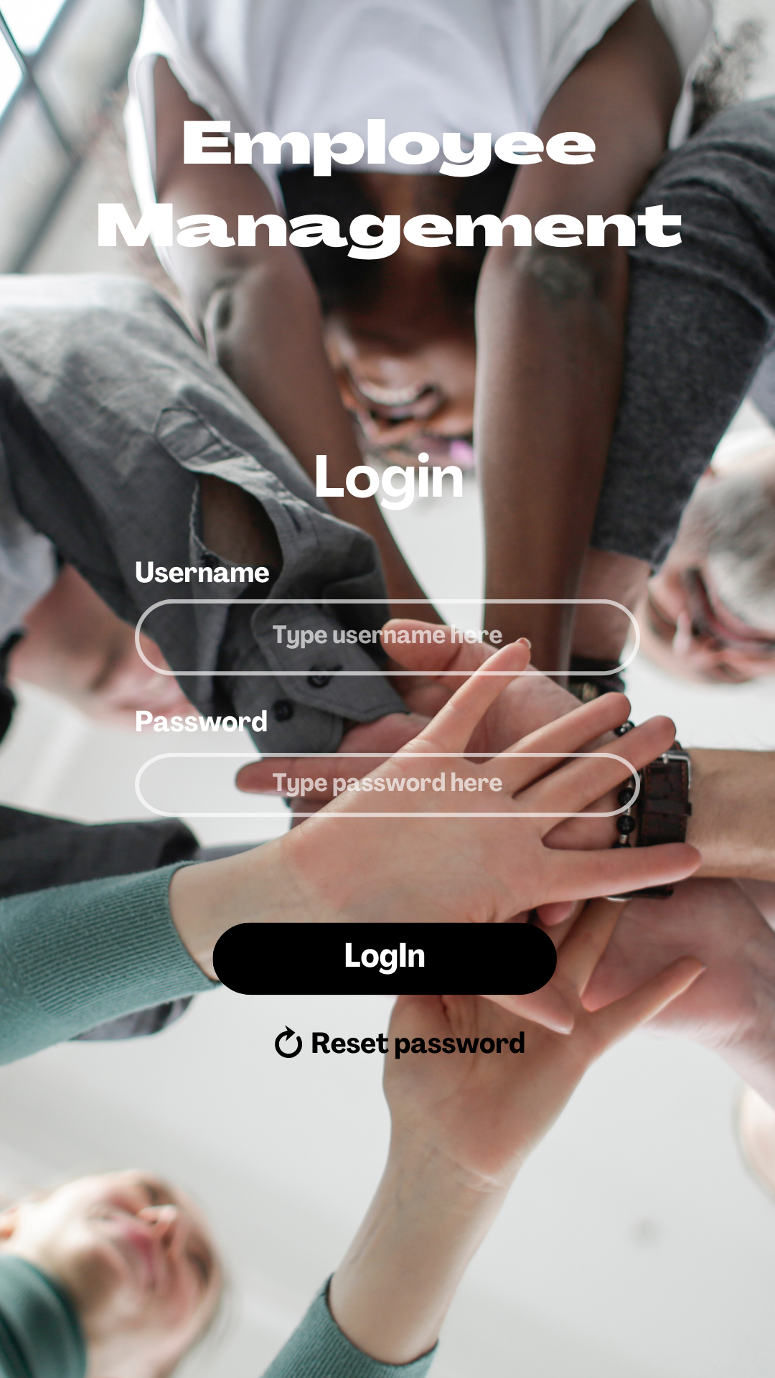
Login Page
Utilizatorii se conecteaza pe baza unui username si o parola prestabilita..
Parola se poate reseta in caz ca se uita doar la introducerea adresei de mail.

Slide 9
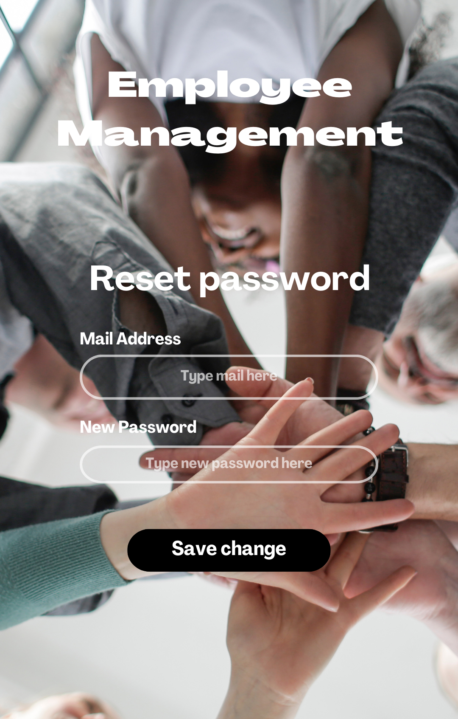
Reset password
Resetarea se face pe baza introducerii mail-ului corespunzator
Se introduce o parola noua si se apasa butonul de Save change.
Utilizatorul va fii redirectionat automat spre pagina de Login.

Slide 10

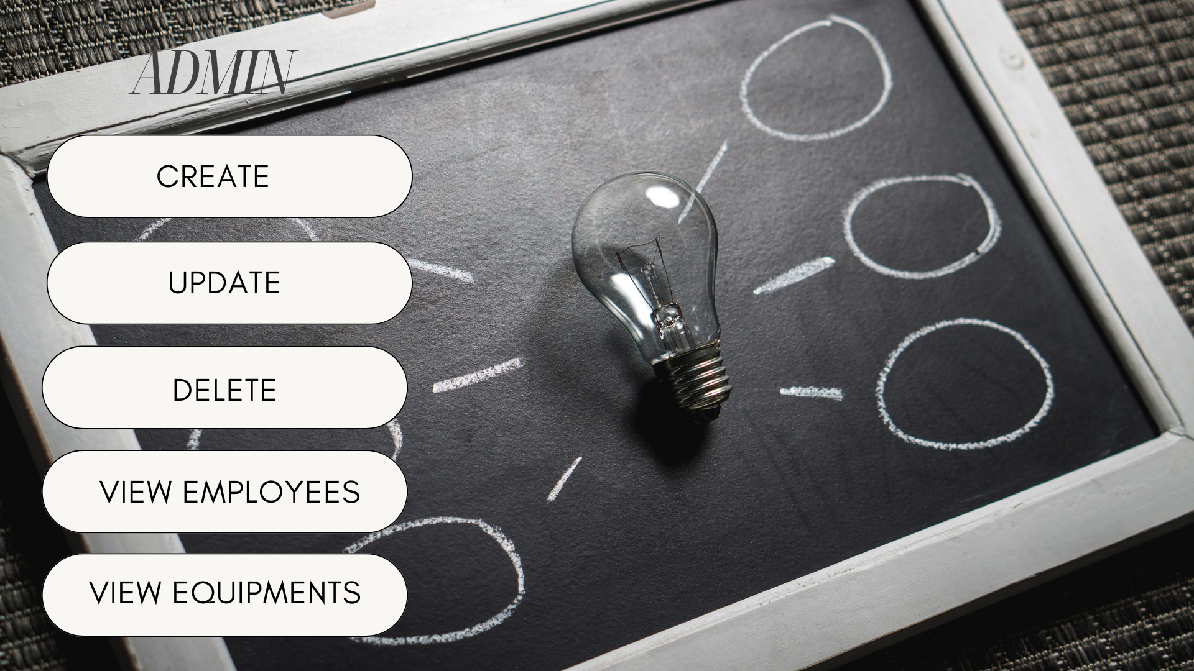
Admin menu
Creaza utilizatori\echipamente noi.
Modifica informatiile.
Inactiveaza datele care nu mai sunt esentiale (user care nu mai face parte din companie sau echipament scos din utilizare).
Vizualizeaza detalii despre fiecare angajat.
Vizualizeaza detalii despre fiecare echipament.

Slide 11

Management menu
Vizualizeaza toate cererile primite de la angajatii din subordine.
Aproba sau respinge cererile in functie de istoricul angajatiilor.
Vizualizeaza detalii despre fiecare angajat.
Vizualizeaza detalii despre fiecare echipament.

Slide 12
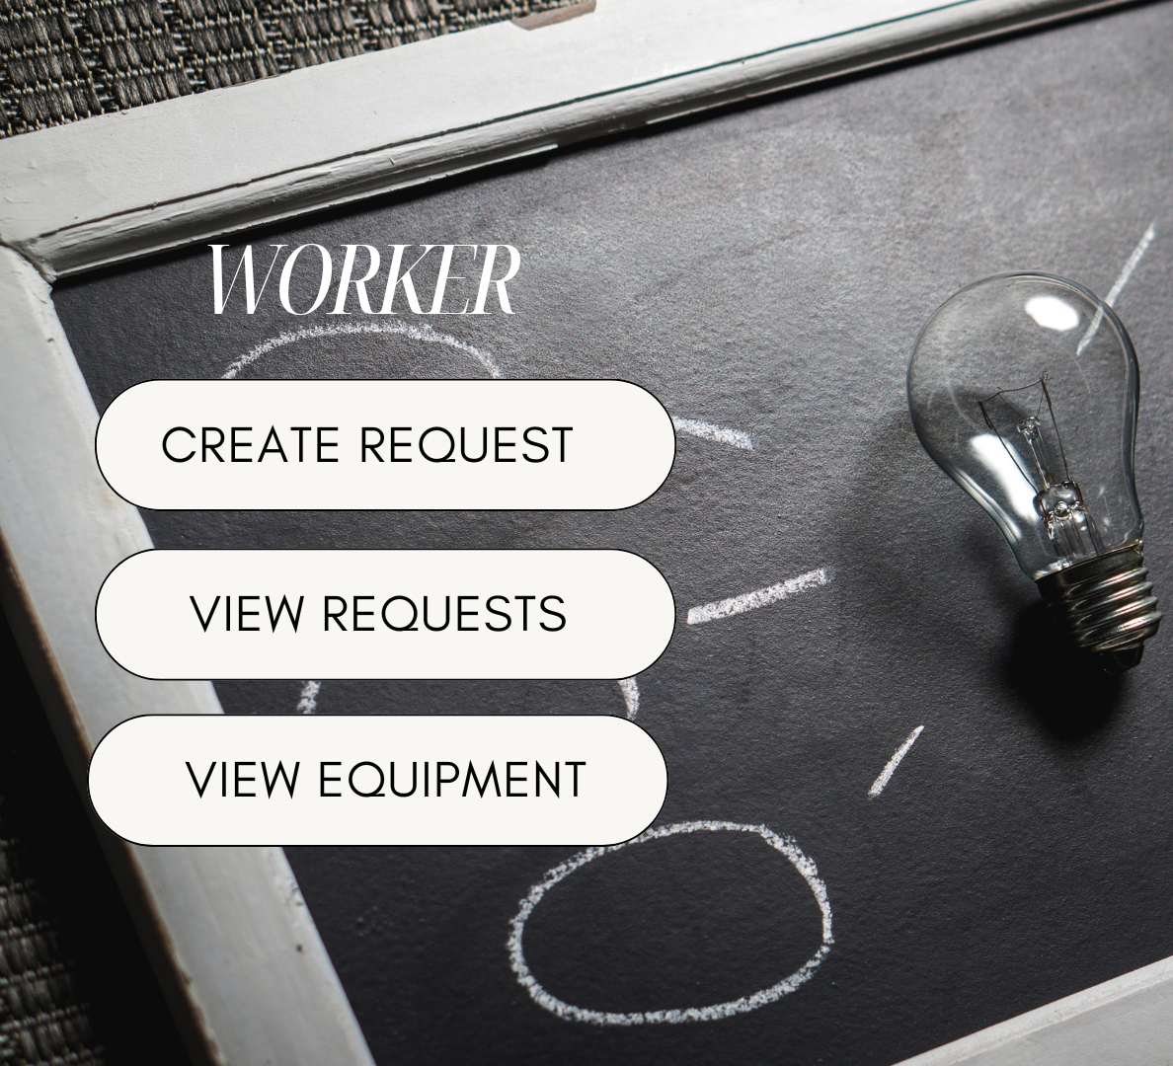
Worker menu
Creaza cereri cu echipamentele dorite.
Vizualizeaza statusul cererilor create.
Vizualizeaza echipamentul disponibil pentru functia sa.

Slide 13

Staff menu
Vizualizeaza situatia stocurilor.
Vizualizeaza situatia cererilor.

Slide 14
Thank you!

